Slide 1
স্বাগতম

Slide 2
পরিচিতি
শিক্ষক পরিচিতি
পাঠ পরিচিতি
‡gvtAvmgvDj nvmvb
সহকারী শিক্ষক (আই.সি.টি)
gB`vg D”P we`¨vjq
f‚iæ½vgvix,KzwoMÖvg
Email: asmaulhsn07@gmail.com
Mobile: 01737989468
শ্রেণি: ৬ষ্ঠ
বিষয়: তথ্য ও যোগাযোগ প্রযুক্তি
অধ্যায়: ৩য়
পাঠ: ৪
সময়: ৫০ মিনিট

Slide 3
এই পাঠ শেষে শিক্ষার্থীরা.....
শিখন ফল
ওয়ার্ড প্রসেসিং কি বলতে পারবে।
প্রোগ্রামের উইন্ডো বার এর সকল নাম বলতে পারবে।
ওয়ার্ড প্রসেসিং এর সুবিধা ও অসুবিধা বলতে পারবে।
ওয়ার্ড প্রসেসিং এ কিভাবে ডকুমেন্ট প্রস্তুত করতে হয় বলতে পারবে।
মাইক্রোসফট ওয়ার্ড চালু করা, সেভ করা ও বন্ধ করা ব্যাখ্যা করতে পারবে।

Slide 4
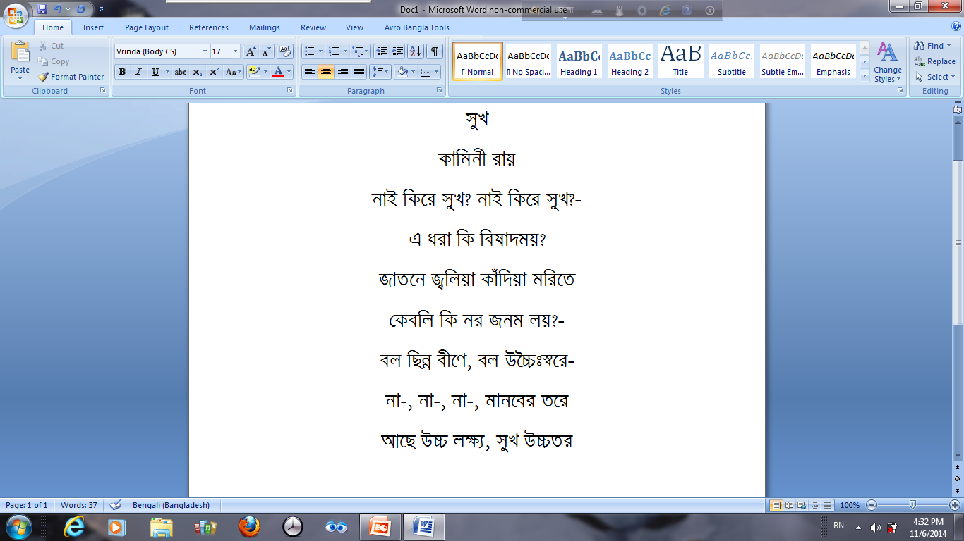
বলতো এটা কিসের ছবি
মাইক্রোসফট ওয়ার্ড এ লেখা একটি কবিতা

Slide 5
আজকের পাঠ
মাইক্রোসফট ওয়ার্ড এ ডকুমেন্ট উইন্ডোর বিভিন্ন অংশের পরিচিতি এবং তার ব্যবহার।

Slide 6
ডকুমেন্ট উইন্ডো পরিচিতি
মেক্সিমাইজ বাটন
ট্যাব বার
টাইটেল বার
ক্লোজ বাটন
অফিস বাটন
মিনিমাইজ বাটন
স্ক্রোল তীর
রিবন
রুলার
স্ক্রোল বক্স
হরাইজন্টাল স্ক্রোল বার
ভারটিক্যাল স্ক্রোল বার
স্ক্রোল তীর

Slide 7
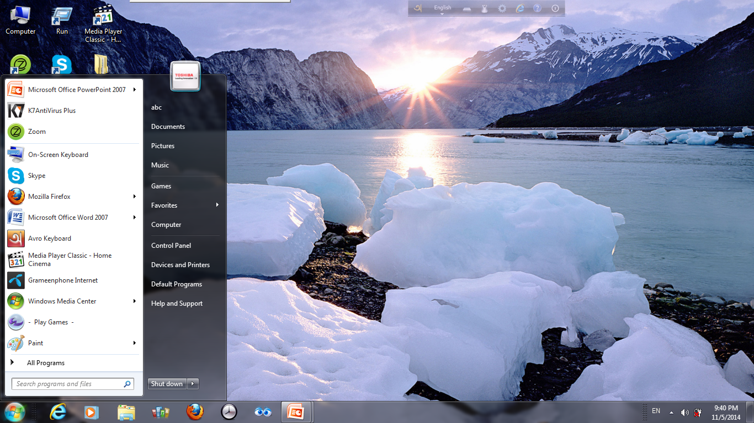
মাইক্রোসফট ওয়ার্ড ২০০৭ খোলা----
start
Start….. Microsoft Office Word 2007…. Enter

Slide 8
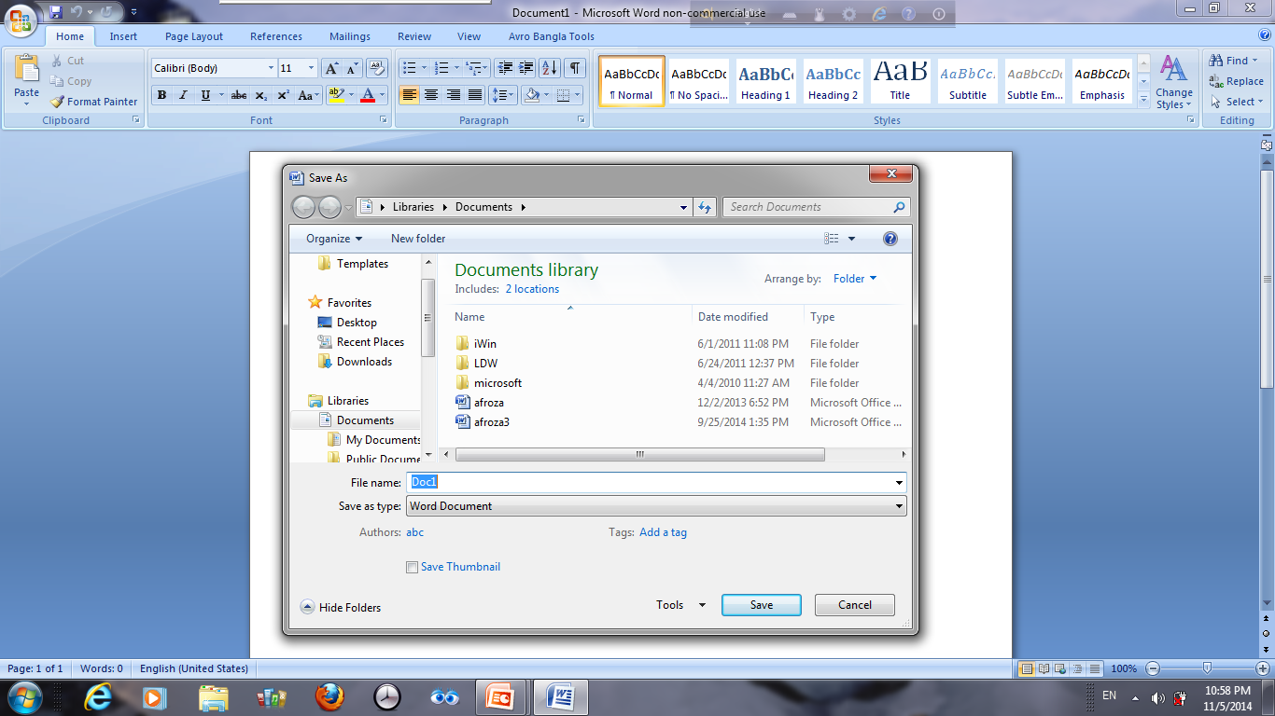
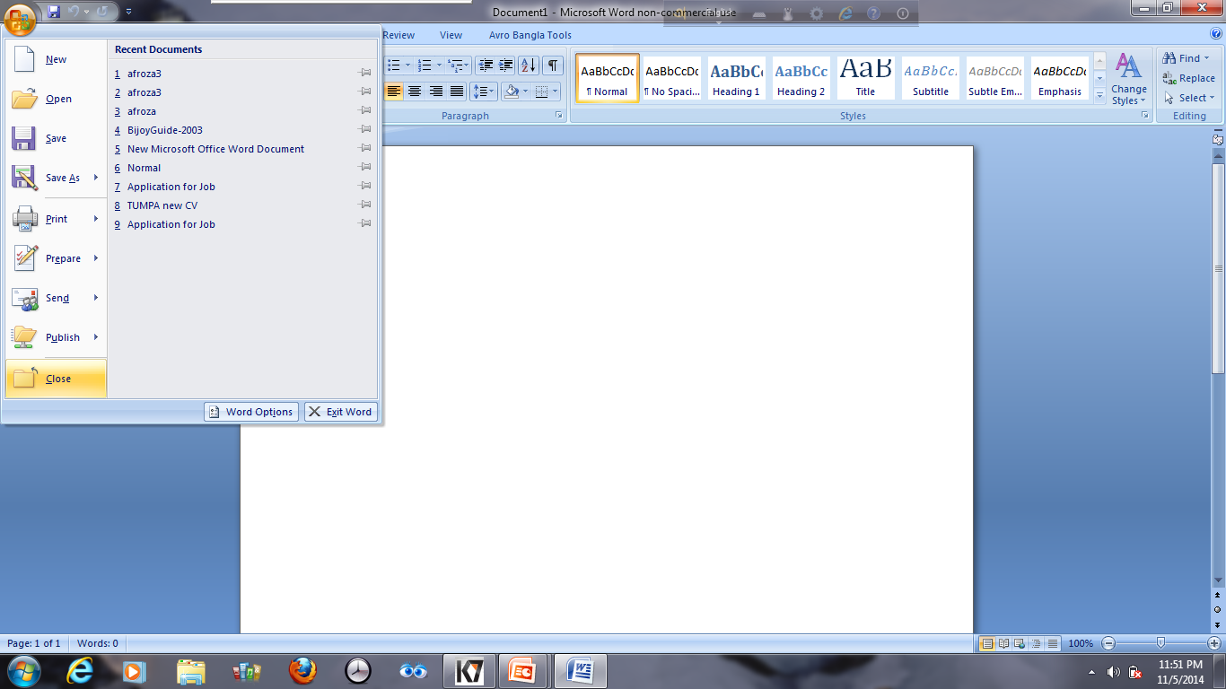
মাইক্রোসফট ওয়ার্ড এ ফাইল সেভ করার পদ্ধতি
File..Save…File Name Type..Location Silect….Save.

Slide 9
মাইক্রোসফট ওয়ার্ড বন্ধ করার নিয়ম----
Office Button…. Close…. × Exit Word

Slide 10
একক কাজ
ডকুমেন্ট উইন্ডোর বিভিন্ন অংশের নাম লিখ।

Slide 11
জোড়ায় কাজ
কম্পিউটারে ওয়ার্ড প্রসেসিং বিষয়টি ব্যাখ্যা কর।
ফাইল সংরক্ষণ করা প্রয়োজন কেন?

Slide 12
মূল্যায়ন
ওয়ার্ড প্রসেসিং কি?
মাইক্রোসফট ওয়ার্ড চালু করার কমান্ড কি?
ওয়ার্ড প্রসেসিং এর সুবিধা ও অসুবিধা গুলো কি কি?

Slide 13
বাড়ির কাজ
মানসম্মত ডকুমেন্ট তৈরি করতে ওয়ার্ড প্রসেসরের কি কি থাকা আবশ্যক বলে তুমি মনে কর- যুক্তিসহ উপস্থাপন কর।

Slide 14
ধন্যবাদ

